Slide 1


HỌC VIỆN CÔNG NGHỆ
BƯU CHÍNH VIỄN THÔNG
BÁO CÁO ĐỒ ÁN · MÔN XỬ LÝ ẢNH
Trích xuất thông tin
đơn thuốc từ ảnh
JSON
OCR
HỌC SÂU KẾT HỢP XỬ LÝ ẢNH CỔ ĐIỂN
RX
Giảng viên: Ths. Võ Ngọc Bích Uyên · Lớp E23TTNT01 · Nhóm 01
Trần Trung Hiếu B23DCCN312
Nguyễn Anh Trường B23DCCE094
Đào Văn Khang B23DCVT218
Nguyễn Tiến Thắng B23DCCE088

Slide 2
01 ĐẶT VẤN ĐỀ
Bối cảnh và động cơ
Đơn thuốc giấy là nguồn thông tin dùng thuốc đầy đủ nhất mà người bệnh có, nhưng nằm rời rạc và khó tra cứu.
14,2 tr
26,2%
41,6%
người Việt Nam từ 60 tuổi trở lên
người 18–69 tuổi bị tăng huyết áp
bệnh nhân tăng huyết áp quên uống thuốc trong 2 tuần
Điều tra dân số giữa kỳ 2024
Điều tra STEPS 2021
BV Quân y 354, 2023 (n = 380)
Chụp đơn
→
Đọc ảnh thành dữ liệu có cấu trúc
→
Người dùng xác nhận
→
Lịch uống thuốc, hồ sơ khám
Định hướng ứng dụng MedTrack AI · Phạm vi đồ án: khâu đọc ảnh đơn thuốc
TRÍCH XUẤT THÔNG TIN ĐƠN THUỐC TỪ ẢNH · NHÓM 01
02 / 16

Slide 3
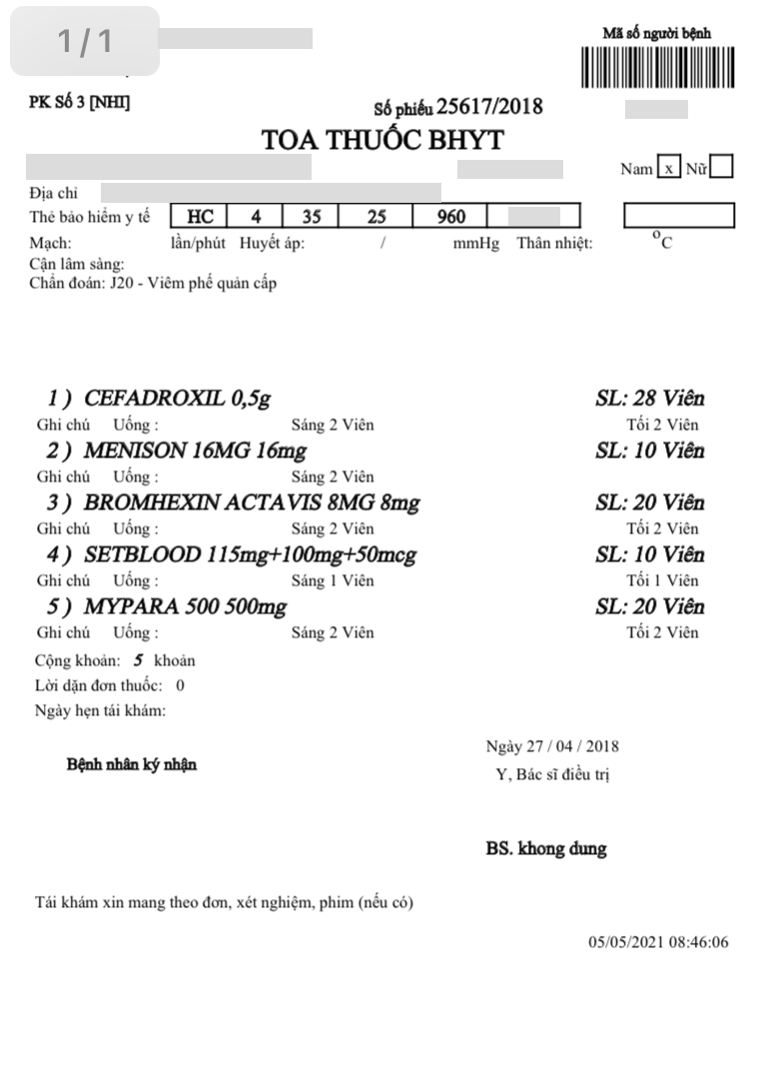
01 ĐẶT VẤN ĐỀ
Phát biểu bài toán
ĐẦU VÀO · ẢNH ĐƠN THUỐC
ĐẦU RA · JSON
{ "items": [
{ "name": "CEFADROXIL 0,5g", "quantity": 28, "unit": "Viên",
"usage": ["Sáng 2 Viên", "Tối 2 Viên"] },
… 4 khoản thuốc nữa ],
"diagnose": "J20 - Viêm phế quản cấp",
"date": "27/04/2018" }
→
BA THÁCH THỨC CHÍNH
1
2
3
Chữ nhỏ (cao 20–32 px); sai một chữ số dẫn đến khác hàm lượng
Các trường của một khoản thuốc nằm rời nhau
Ảnh chụp nghiêng, mờ, đổ bóng, nén JPEG mạnh
TRÍCH XUẤT THÔNG TIN ĐƠN THUỐC TỪ ẢNH · NHÓM 01
03 / 16

Slide 4
02 DỮ LIỆU
Dữ liệu: bộ VAIPE và phân chia tập
1.172
820 · 176 · 176
6
huấn luyện · kiểm định · kiểm tra
ảnh đơn thuốc BHYT in máy, có nhãn vùng chữ
lớp vùng chữ
TỈ LỆ 41.180 VÙNG CHỮ THEO LỚP
TRUNG VỊ CHIỀU CAO CHỮ 20–32 PX
Tên thuốc 6,9%
Số lượng 6,9%
Cách dùng 9,7%
Chẩn đoán 4,0%
Ngày 2,8%
Khác 69,6%
Chia theo bệnh nhân (Jaccard ≥ 0,85), tránh rò rỉ dữ liệu
Tập kiểm tra chỉ chạy một lần (Ch. 8)
Ảnh suy giảm hai mức (nhẹ, nặng) để đo độ bền
TRÍCH XUẤT THÔNG TIN ĐƠN THUỐC TỪ ẢNH · NHÓM 01
04 / 16

Slide 5
03 PHƯƠNG PHÁP
Tổng quan phương pháp
Chuỗi xử lý (pipeline) gồm bốn bước nối tiếp; mỗi bước có phương pháp đối chứng và độ đo riêng.
TIỀN XỬ LÝ
XỬ LÝ CHÍNH
XỬ LÝ CHÍNH
HẬU XỬ LÝ
Ảnh
JSON
Tiền xử lý ảnh (tùy chọn)
Phát hiện vùng chữ
Nhận dạng chữ
Ghép khoản thuốc
5 bước cổ điển
YOLOv8s, 6 lớp
VietOCR tinh chỉnh
Luật vị trí + từ điển
Ch. 2 · 3 · 5 · 7
Học sâu
Học sâu
Luật
ĐỐI CHỨNG
Tắt toàn bộ tiền xử lý
ĐỐI CHỨNG
Hình thái học (Sauvola + phép giãn)
ĐỐI CHỨNG
VietOCR gốc, Tesseract 5
ĐỐI CHỨNG
Bỏ bước so khớp từ điển
Đối chứng đầu-cuối: mô hình thị giác–ngôn ngữ Qwen3.8-27B (zero-shot) sinh JSON trực tiếp từ ảnh
TRÍCH XUẤT THÔNG TIN ĐƠN THUỐC TỪ ẢNH · NHÓM 01
05 / 16

Slide 6
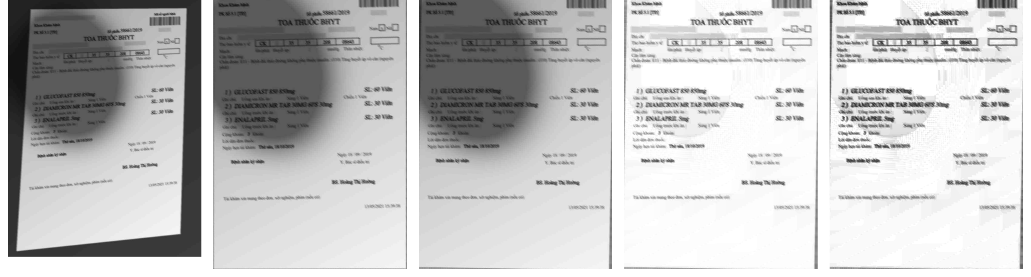
03 PHƯƠNG PHÁP
Tiền xử lý ảnh
Năm phép biến đổi cổ điển áp dụng tuần tự; mỗi bước có thể bật hoặc tắt độc lập.
Ảnh suy giảm nặng
Nắn phối cảnh
Chỉnh nghiêng
Khử bóng
Khử nhiễu, CLAHE
đầu vào minh họa
Canny, tứ giác lớn nhất · Ch. 5
lược đồ chiếu, ±10° · Ch. 3, 5
phép đóng 81×81, chia nền · Ch. 2, 3, 7
trung vị 3×3, CLAHE · Ch. 3
TRÍCH XUẤT THÔNG TIN ĐƠN THUỐC TỪ ẢNH · NHÓM 01
06 / 16

Slide 7
03 PHƯƠNG PHÁP
Phát hiện vùng chữ: YOLOv8s và đối chứng hình thái học
PHƯƠNG PHÁP CHÍNH
ĐỐI CHỨNG HÌNH THÁI HỌC · CH. 5, 7
YOLOv8s: phát hiện và phân loại 6 lớp vùng chữ
Nhị phân hóa, phép hình thái và vùng liên thông
Khởi tạo COCO, 50 epoch, 2 × T4
Ảnh vào 1024 px giữ chữ nhỏ
Tắt lật ngang; ghép khảm 0,5
Ngưỡng tin cậy 0,443
Nhị phân hóa Sauvola
Phép mở 2×2 khử nhiễu
Phép giãn 2,5h × 0,2h nối ký tự
Vùng liên thông, không phân lớp
TRÍCH XUẤT THÔNG TIN ĐƠN THUỐC TỪ ẢNH · NHÓM 01
07 / 16

Slide 8
03 PHƯƠNG PHÁP
Nhận dạng chữ: tinh chỉnh VietOCR
ĐỐI CHỨNG
PHƯƠNG PHÁP CHÍNH
VietOCR gốc
VietOCR vgg_transformer tinh chỉnh trên VAIPE
Không tinh chỉnh
Vùng cắt, đệm 2 px
→
VGG19-BN
→
Transformer
→
chuỗi ký tự có dấu
20.000 vòng lặp, lô 32 ảnh
Toàn bộ vùng chữ tập huấn luyện
Rộng tối đa 1024 px cho dòng dài
Tesseract xám
Phóng 2× nội suy bậc ba · Ch. 2
Tesseract nhị phân
Nhị phân hóa Sauvola · Ch. 5
TRÍCH XUẤT THÔNG TIN ĐƠN THUỐC TỪ ẢNH · NHÓM 01
08 / 16

Slide 9
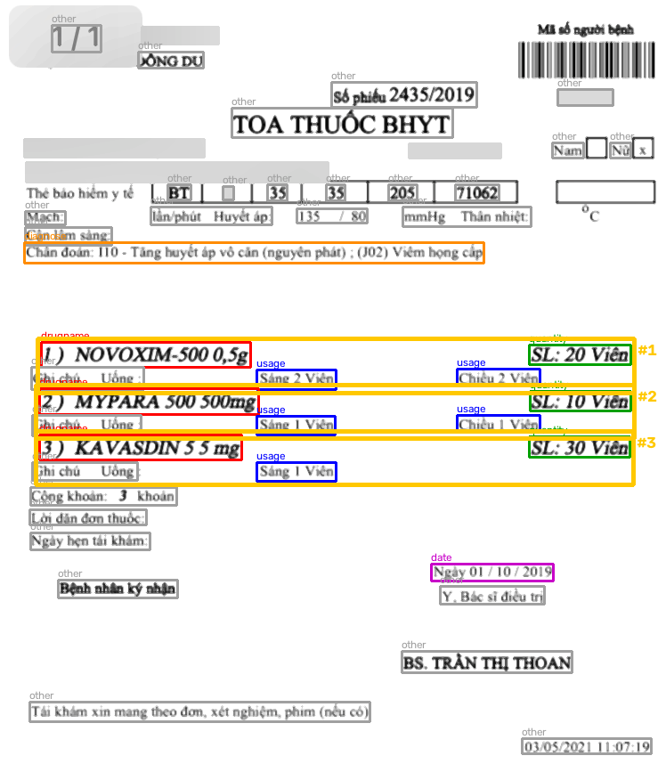
03 PHƯƠNG PHÁP
Hậu xử lý: ghép khoản thuốc theo luật và từ điển
1
Chọn lớp
Theo YOLOv8s; xét lại bằng biểu thức chính quy khi tin cậy < 0,5
2
Gom theo dải ngang
Mỗi tên thuốc mở một dải tới tên kế tiếp
3
Chuẩn hóa
Tách số lượng, đơn vị, cách dùng, ngày
4
So khớp từ điển 138 tên
Levenshtein ≥ 90; không thay nếu đổi hàm lượng
TRÍCH XUẤT THÔNG TIN ĐƠN THUỐC TỪ ẢNH · NHÓM 01
09 / 16

Slide 10
04 THỰC NGHIỆM
Thiết lập thực nghiệm và độ đo
176 ảnh kiểm tra
Huấn luyện: Kaggle T4
Suy luận: i7-12700H + RTX 3050
1
Phát hiện
2
Nhận dạng
3
Đầu-cuối
IoU ≥ 0,5
P = TP/(TP+FP)
R = TP/(TP+FN)
F1 = 2PR/(P+R)
CER = Σ d(ŝ, s) / Σ |s|
d: Levenshtein
F1 khoản thuốc: khớp khi
CER tên ≤ 0,1
số lượng đúng
WER tính tương tự trên từ
Cộng dồn trên toàn tập · Ch. 8
CI 95% bằng bootstrap
TRÍCH XUẤT THÔNG TIN ĐƠN THUỐC TỪ ẢNH · NHÓM 01
10 / 16

Slide 11
05 KẾT QUẢ
Kết quả phát hiện và nhận dạng
PHÁT HIỆN VÙNG CHỮ · F1, IOU ≥ 0,5 ↑
NHẬN DẠNG CHỮ · CER ↓ · VÙNG CẮT THEO KHUNG CHUẨN
YOLOv8s
0,993
VietOCR tinh chỉnh
0,033
Hình thái học
0,818
Tesseract nhị phân
0,068
Tesseract xám
0,069
30
1.364
VietOCR gốc
0,086
vùng bị sót / 6.086 (YOLOv8s)
vùng bị sót (hình thái học), kèm 744 khung thừa
Đọc đúng nguyên chuỗi: 0,816 → 0,923 sau tinh chỉnh
LỖI CÒN LẠI
Lỗi cao nhất ở dòng chẩn đoán, một phần do nhãn sai
TRÍCH XUẤT THÔNG TIN ĐƠN THUỐC TỪ ẢNH · NHÓM 01
Nguồn: result/e_b_detection, result/e_c1_ocr · 176 ảnh kiểm tra
11 / 16

Slide 12
05 KẾT QUẢ
Kết quả đầu-cuối và so sánh với VLM
F1 KHOẢN THUỐC · TRỤC TỪ 0,90
có từ điển
bỏ từ điển
0,9966
Hình thái học + Tesseract
0,9487
F1 khoản, CI 95% [0,993; 1,000]
YOLOv8s + Tesseract
0,9865
YOLOv8s + VietOCR gốc
0,9966
0,951 → 0,997
YOLOv8s + VietOCR tinh chỉnh
phương pháp đề xuất
0,9966
bỏ từ điển: trước → sau tinh chỉnh
VLM zero-shot Qwen3.8-27B
gọi qua API
0,9966
173/176
đơn đúng hoàn toàn (VLM: 175/176)
TRÍCH XUẤT THÔNG TIN ĐƠN THUỐC TỪ ẢNH · NHÓM 01
Nguồn: result/e_d2_endtoend · 176 ảnh kiểm tra
12 / 16

Slide 13
05 KẾT QUẢ
Phân tích cắt bỏ và độ bền với ảnh suy giảm
CẮT BỎ · THAY TỪNG BƯỚC BẰNG NHÃN GỐC
ĐỘ BỀN · F1 KHOẢN THEO MỨC SUY GIẢM
KHUNG CHỮ
CHỮ
F1 KHOẢN
1,0
0,959
Nhãn gốc
Nhãn gốc
1,0000
Nhãn gốc
VietOCR tinh chỉnh
1,0000
0,75
0,769
YOLOv8s
Nhãn gốc
1,0000
YOLOv8s
VietOCR tinh chỉnh
0,9966
0,5
0,25
3/176
0,063°
0,126
đơn sai khi ghép hai bước
trung vị sai số nghiêng
0
0,047
Ảnh gốc
Suy giảm nhẹ
Suy giảm nặng
Tắt tiền xử lý
Bật đủ 5 bước
Giả thuyết: vệt nền sau khử bóng làm YOLOv8s nhận thêm vùng giả (34,5 → 50,5 khung/ảnh).
* Đáp án khoản dẫn xuất từ luật ghép nên dòng nhãn gốc luôn đạt 1,0000.
TRÍCH XUẤT THÔNG TIN ĐƠN THUỐC TỪ ẢNH · NHÓM 01
Nguồn: result/e_x1_ablation, e_a1_robustness, e_a2_deskew, e_a3_runtime
13 / 16

Slide 14
06 THẢO LUẬN
Thảo luận và kết luận
Học sâu đạt F1 khoản 0,9966, ngang VLM zero-shot; xử lý ảnh cổ điển là đối chứng có đo đạc.
KẾT LUẬN
HẠN CHẾ
HƯỚNG PHÁT TRIỂN
Phát hiện vùng chữ: F1 0,993 so với 0,818
Tinh chỉnh VietOCR giảm CER 62%
Từ điển bù lỗi OCR
Ảnh in máy, cùng một mẫu đơn
Đáp án khoản dẫn xuất từ luật ghép
Tiền xử lý chưa cải thiện độ bền
Ảnh chụp thật, nhiều bệnh viện
Huấn luyện lại kèm ảnh suy giảm
Sửa luật xác định lớp
Bỏ vùng "khác" trước khi nhận dạng
TRÍCH XUẤT THÔNG TIN ĐƠN THUỐC TỪ ẢNH · NHÓM 01
14 / 16

Slide 15
07 PHÂN CÔNG
Phân công công việc
Mỗi thành viên phụ trách một bước của chuỗi xử lý và đóng góp 25% khối lượng công việc.
H
T
K
T
NHÓM TRƯỞNG
PHÁT HIỆN
NHẬN DẠNG
HẬU XỬ LÝ
Trần Trung Hiếu
Nguyễn Anh Trường
Đào Văn Khang
Nguyễn Tiến Thắng
B23DCCN312
B23DCCE094
B23DCVT218
B23DCCE088
Tiền xử lý, ảnh suy giảm
Tích hợp, báo cáo, slide
Huấn luyện YOLOv8s
Đối chứng hình thái học
Tinh chỉnh VietOCR
Đối chứng Tesseract
Luật ghép khoản, từ điển
Đối chứng VLM
TRÍCH XUẤT THÔNG TIN ĐƠN THUỐC TỪ ẢNH · NHÓM 01
15 / 16

Slide 16
HỎI ĐÁP
OCR
Xin cảm ơn
JSON
ĐÃ LẮNG NGHE
RX
NHÓM 01 · E23TTNT01
MÔN XỬ LÝ ẢNH

